Slide 1
PORTFOLIO WITH PYTHON
RELATED TO DATA SCIENCE
SANGMIN KIM

Slide 2
INDEX
01_ XML
02_ JSON
03_ WEB CRAWLING
04_ OPEN API
05_ PROJECT
05_ PROJECT

Slide 3
01_ XML
STUDENTS INFORMATION
ANALYSIS
USING XML
학생들의 정보를 분석 / 관리하는 프로그램
(XML 이용)

Slide 4

01_ XML
DATA PROCESSING : C. R. U. D.
DATA
CREATE
READ
UPDATE
DELETE

Slide 5
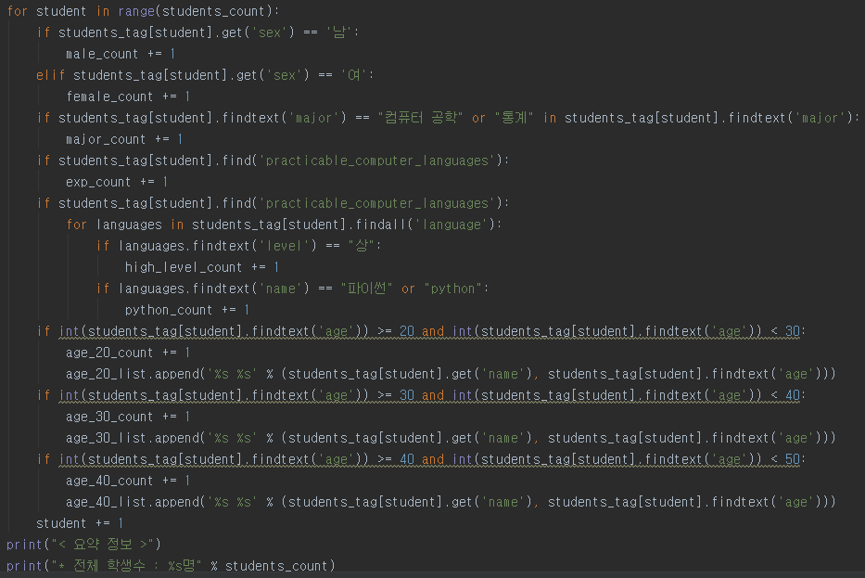
STUDENT ANALYSIS USING XML
1. 요약 정보
(SUMMARY)
현 디렉토리에 있는 XML 파일을 읽어
전체 학생들의 정보를
요약해서 출력
성별, 프로그래밍 전공자 여부, 연령대 등
각 학생의 수와 퍼센테이지(%) 출력

Slide 6
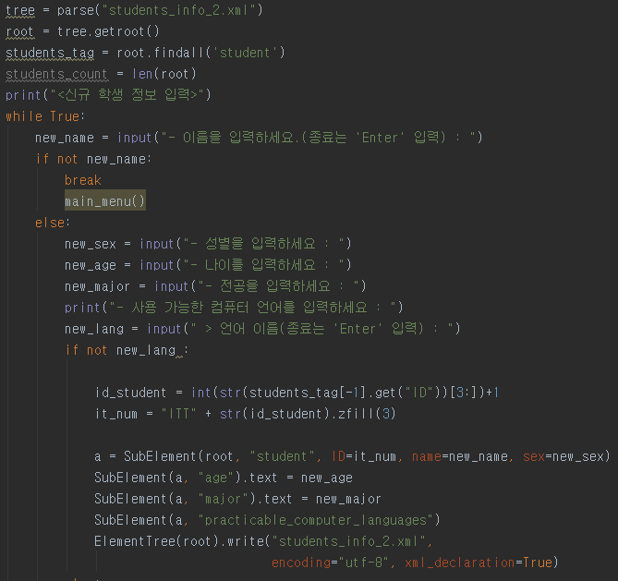

STUDENT ANALYSIS USING XML
2. 입력-1
(INPUTTING STUDENTS INFO.)
input 함수를 사용하여
프로그램 사용자에게 학생 정보를 입력 받음
CREATE

Slide 7
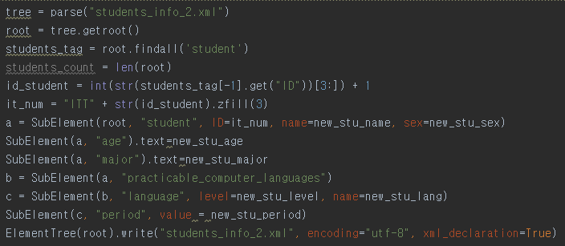
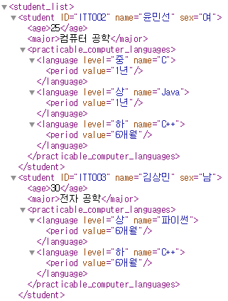

STUDENT ANALYSIS USING XML
2. 입력-2
(SAVING INFO. IN XML)
입력 받은 학생 정보를
그 학생 정보를 XML 형태로 저장
(ID는 자동 부여)

Slide 8
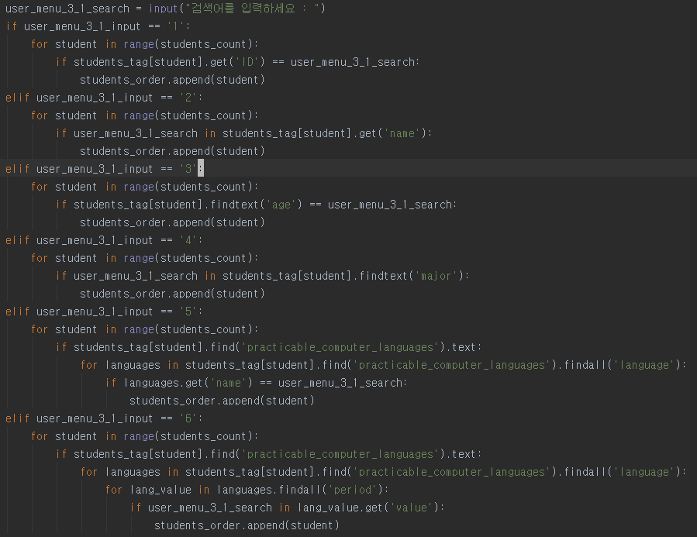
STUDENT ANALYSIS USING XML
3. 조회-1
(SHOWING STUDENT INFO.)
ID, 이름, 나이, 전공, 컴퓨터 언어 등의
정보를 검색하여
학생 정보를 출력
검색 결과가 1명일 경우,
학생 정보를 모두 출력
검색 결과가 2명 이상일 경우,
간략 정보만 출력

Slide 9
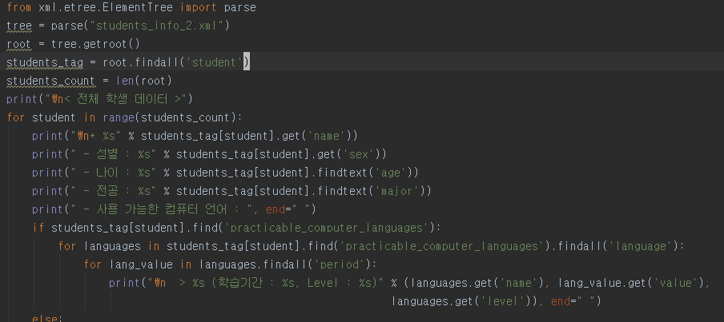
STUDENT ANALYSIS USING XML
3. 조회-2
(SHOWING ALL STUDENTS INFO.)
현재 XML 파일에 저장되어 있는
전체 학생들의 정보를
출력
READ

Slide 10
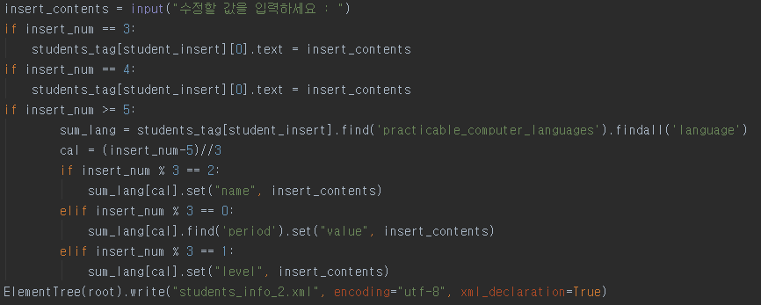
STUDENT ANALYSIS USING XML
4. 수정
(MODIFYING STUDENTS INFO.)
수정할 학생의 ID를 입력 받고,
수정을 원하는 정보를 입력 받아
XML 파일에 저장하고,
수정된 내용을 출력
UPDATE

Slide 11
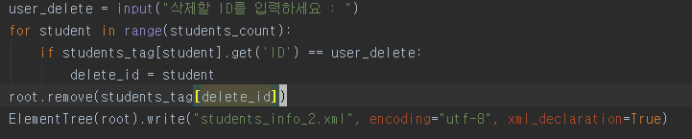
STUDENT ANALYSIS USING XML
5. 삭제
(DELETING STUDENTS INFO.)
삭제할 학생의 ID를 입력 받고,
해당 학생의 정보를 삭제
DELETE

Slide 12
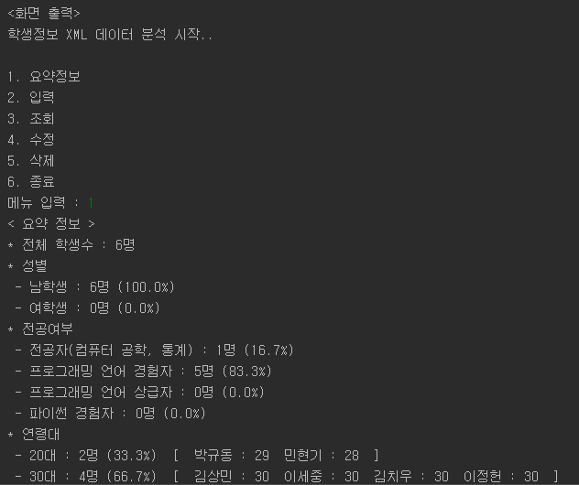
STUDENT ANALYSIS USING XML
프로그램 실행
(RUNNING THE PROGRAM)

Slide 13
02_ JSON
STUDENTS INFORMATION
ANALYSIS
USING JSON
학생들의 정보를 분석 / 관리하는 프로그램
(JSON 이용)

Slide 14
02_ JSON
DATA PROCESSING : C. R. U. D.
DATA
CREATE
READ
UPDATE
DELETE

Slide 15
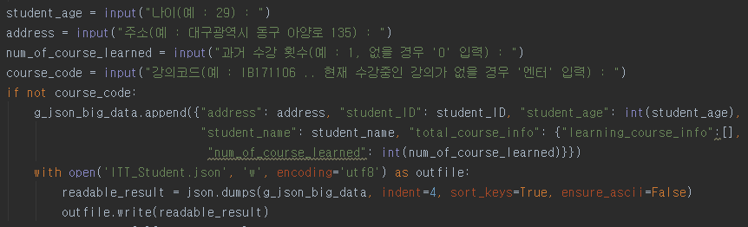
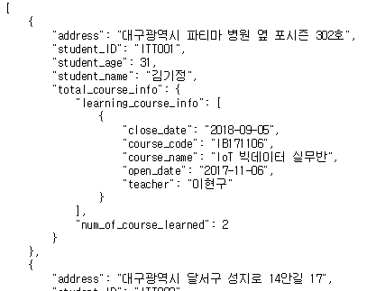

STUDENT ANALYSIS USING JSON
1. 입력
(INPUTTING STUDENTS INFO.)
input 함수를 사용하여
프로그램 사용자에게 학생 정보를 입력 받고,
입력 받은 정보를 JSON 파일에 저장하고,
저장한 결과를 출력
CREATE

Slide 16
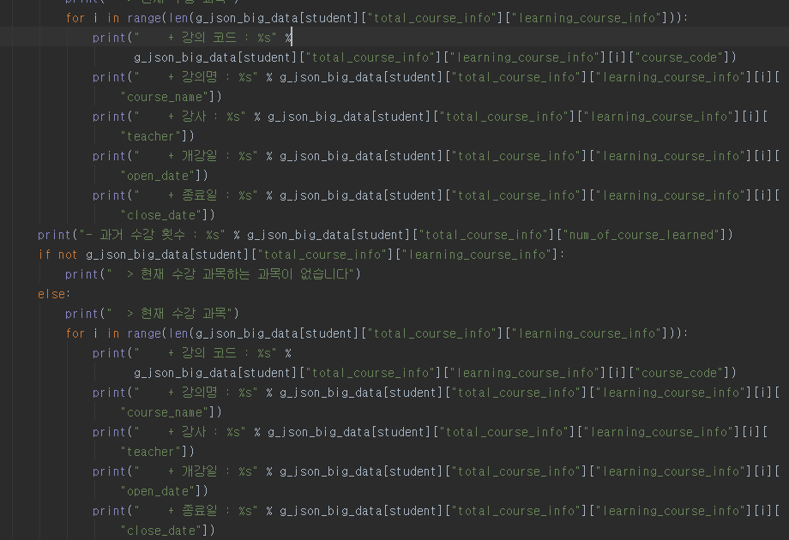
STUDENT ANALYSIS USING JSON
2. 조회-1
(SHOWING ALL STUDENTS INFO.)
JSON 파일에 저장되어 있는
전체 학생 데이터를 출력
READ

Slide 17
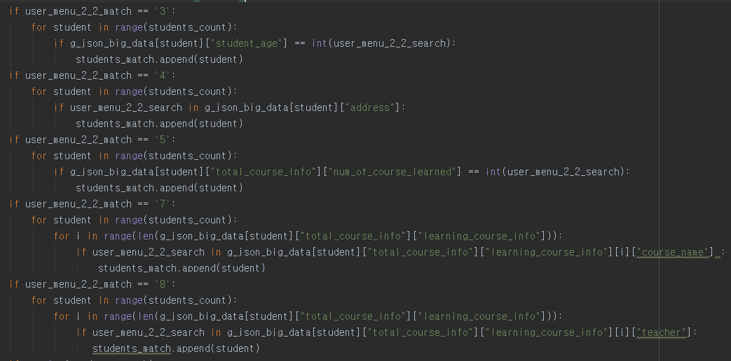
STUDENT ANALYSIS USING JSON
2. 조회-2
(SHOWING STUDENTS INFO.)
ID, 이름, 나이, 주소, 수강 강의 명 등의
정보를 검색하여
학생 정보를 출력
검색 결과가 1명일 경우,
학생 정보를 모두 출력
검색 결과가 2명 이상일 경우,
간략 정보만 출력

Slide 18
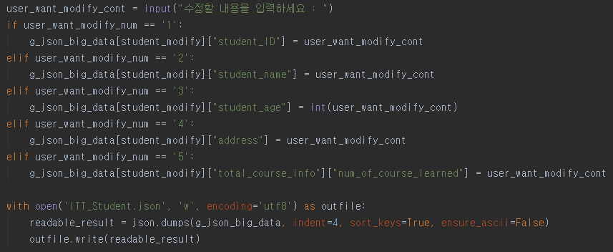
STUDENT ANALYSIS USING JSON
3. 수정
(MODIFYING STUDENTS INFO.)
수정할 학생의 ID를 입력 받고,
수정을 원하는 정보를 입력 받아
XML 파일에 저장하고,
수정된 내용을 출력
UPDATE

Slide 19
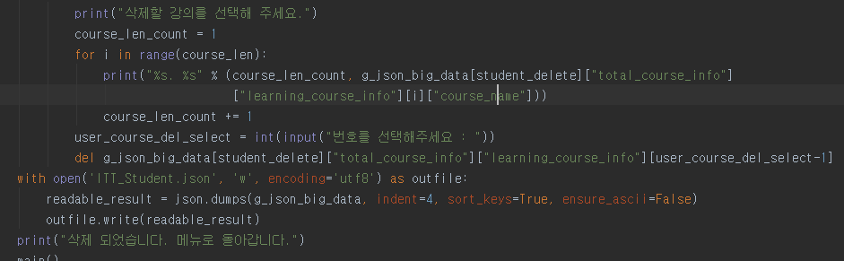
STUDENT ANALYSIS USING JSON
4. 삭제
(DELETING STUDENTS INFO.)
정보를 삭제할 학생의 ID를 입력 받고,
삭제를 원하는 정보를 입력 받아
JSON 파일에 저장하고 삭제
DELETE

Slide 20
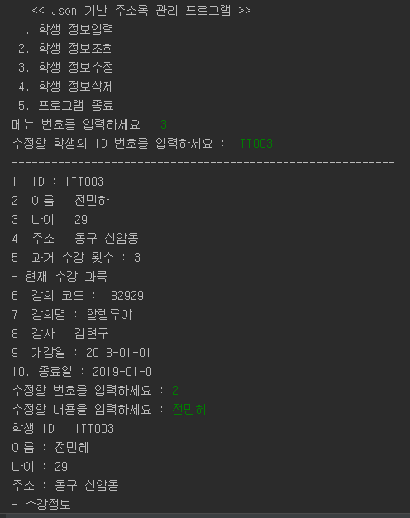
STUDENT ANALYSIS USING JSON
프로그램 실행
(RUNNING THE PROGRAM)

Slide 21
03_ WEB CRAWLING
MOVIE RANKING (based on NAVER)
USING URLLIB, BEAUTIFULSOUP
네이버 영화 사이트 랭킹 크롤링
(urllib, BeautifulSoup 이용)

Slide 22
03_ WEB CRAWLING
WEB CRAWLING
엄청난 분량의 웹 문서를 사람이
일일이 하는 대신 자동으로 수행
다시 정리하기;;;;;

Slide 23
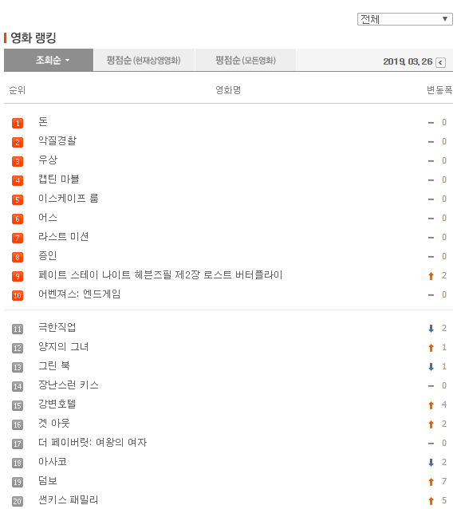
MOVIE RANKING (based on NAVER)
네이버 영화 랭킹
(https://movie.naver.com/movie/sdb/rank/rmovie.nhn)
네이버 영화 사이트 랭킹을 기반으로
순위, 영화명, 변동폭을 웹 크롤링하여
CSV(Comma-Separated Values) 파일을 만들어
저장

Slide 24
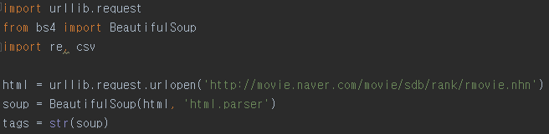
MOVIE RANKING (based on NAVER)
네이버 영화 랭킹
(https://movie.naver.com/movie/sdb/rank/rmovie.nhn)
Urllib, BeautifulSoup 을 이용하여 PARSER

Slide 25
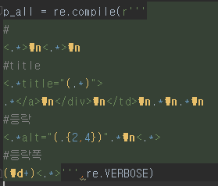
MOVIE RANKING (based on NAVER)
네이버 영화 랭킹
(https://movie.naver.com/movie/sdb/rank/rmovie.nhn)
코드의 패턴을 파악하고
정규식(Regular Expression)을 이용하여
순위, 영화명, 변동폭 데이터 구하기

Slide 26
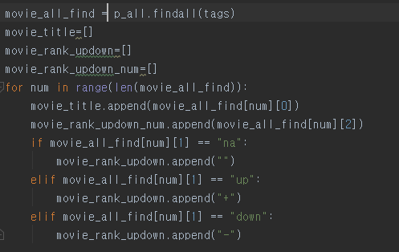
MOVIE RANKING (based on NAVER)
네이버 영화 랭킹
(https://movie.naver.com/movie/sdb/rank/rmovie.nhn)
구한 순위, 영화명, 변동폭 데이터를
리스트로 저장
사이트에서 변동폭은 이미지 파일로 표시되므로
키워드로 대체하여 저장

Slide 27
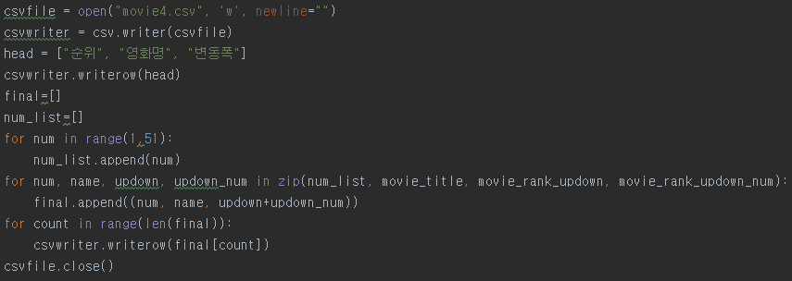
MOVIE RANKING (based on NAVER)
네이버 영화 랭킹
(https://movie.naver.com/movie/sdb/rank/rmovie.nhn)
‘movie4.csv’ 파일에
헤더를 저장하고
구한 데이터를 차례대로 저장

Slide 28
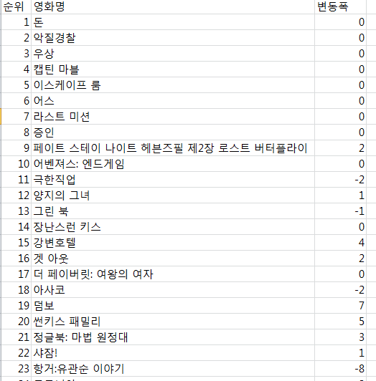
MOVIE RANKING (based on NAVER)
네이버 영화 랭킹
(https://movie.naver.com/movie/sdb/rank/rmovie.nhn)

Slide 29
04_ OPEN
API
COLLECTING
REAL-TIME WEATHER
USING URLLIB, JSON
특정 지역 실시간 기상 정보 수집
(urllib, json 사용)

Slide 30




03_ WEB CRAWLING
COLLECTING REAL-TIME WEATHER
WEB SERVER
REST
BIG DATA PROCESS SERVER
OPEN API SERVER

Slide 31
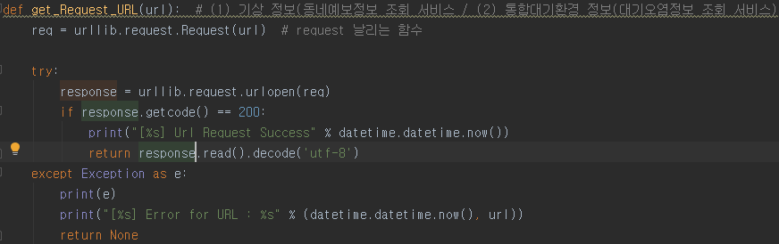
COLLECTING REAL-TIME WEATHER
실시간 기상정보 수집
request 를 날리는 함수
에러 발생 시,
발생한 시간, 에러가 난 파라미터 주소를
출력하면서 예외처리

Slide 32
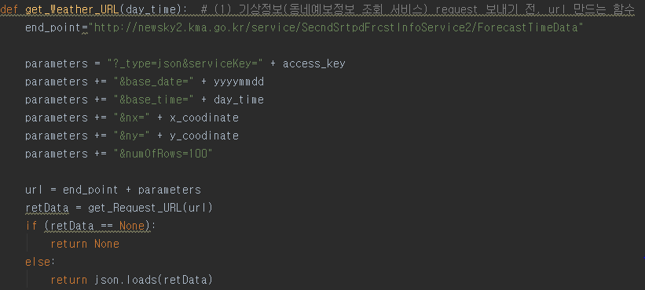
COLLECTING REAL-TIME WEATHER
실시간 기상정보 수집
request 를 보내기 전, URL를 만드는 함수
각각에 필요한 파라미터를 변수로 두고
변수들을 더해서 URL 생성
생성한 URL을 request 날리는 함수에 넣고
RETURN

Slide 33
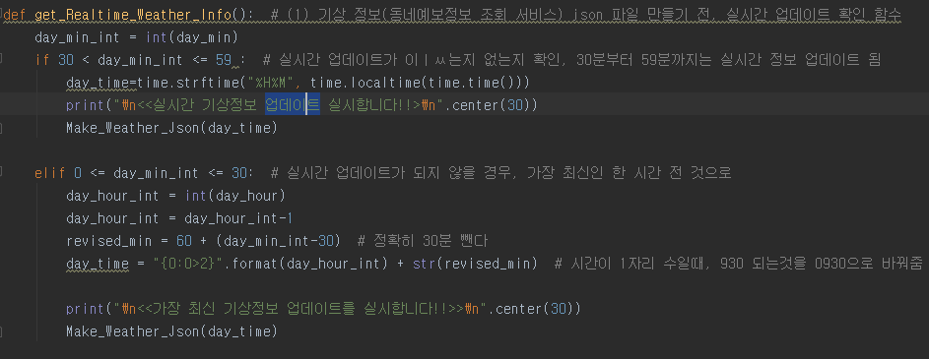
COLLECTING REAL-TIME WEATHER
실시간 기상정보 수집
실시간 기상정보 JSON 파일을 만들기 전,
실시간 업데이트 확인을 하는 함수
매 시 45분에 기상정보가 업데이트 되므로,
30분 ~ 59분 까지 실시간 정보 업데이트
그 외에는 한 시간 전 정보 업데이트

Slide 34
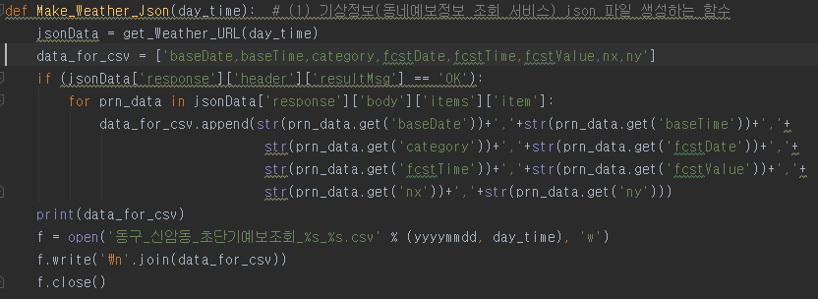
COLLECTING REAL-TIME WEATHER
실시간 기상정보 수집
만들어진 기상정보 JSON 파일을
CSV 파일로 저장
필요한 인자 들을 리스트로 생성하고,
그 인자들을 통해 파일로 만들 정보들을
위에 리스트에 추가한 다음
그 리스트를 CSV 파일로 저장

Slide 35
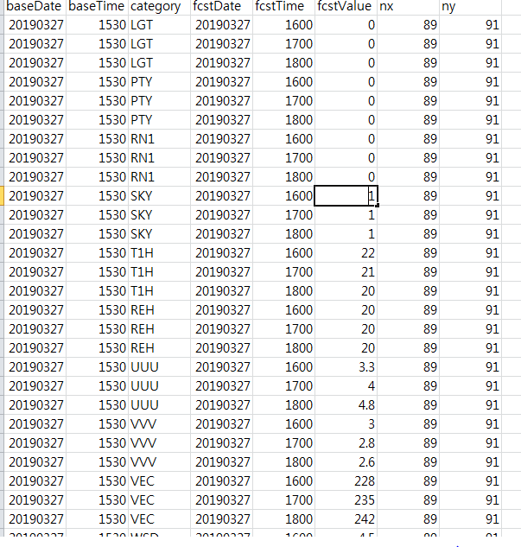
COLLECTING REAL-TIME WEATHER
실시간 기상정보 수집
각 기상정보마다 코드 값이 다르므로
OpenAPI 사용자 활용가이드 참조
현재 왼쪽 파일은
대구 ‘신암동’ 3시 30분을
기준으로 데이터 수집

